Slide 1

蚕的一生

Slide 2

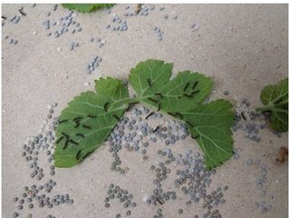
蚕卵
蚕卵是黄色的，一周过后，蚕卵就会变成棕黄色，再过几周，蚕卵就会完全变成黑色。

Slide 3

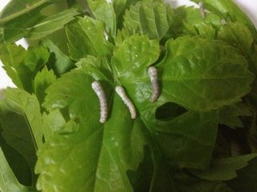
幼蚕
幼蚕孵化的时候需要在4月份到5月份之间，出生的时候，全身都是黑色的，然后就开始日夜不停地吃桑叶，就会逐渐变成白色。

Slide 4
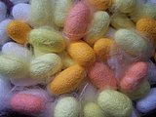
蚕蛹
蛹蚕吐丝结茧后变成蛹。茧能保护蛹免受不良环境的影响，是蚕在长期演变过程中形成的一种本能。蛹表面上好像静静地躲在茧里，没有变化，实际上它的身体内部在发生变化——从蛹变成蛾，长出完备的生殖器官和翅膀

Slide 5

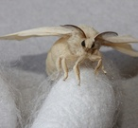
蚕蛾
蚕蛾蛹经过13～14天变成蛾，破茧而出。蚕蛾在出茧时会吐出一种碱性液体溶解粘着蚕丝的丝胶，使丝分离。然后用头和足把这部分丝拨开，形成一个大孔，从孔里钻出来。

Slide 6

谢谢

